Slide 1
ОТЧЕТ
о результатах контрольного мероприятия
«Проверка законности, эффективности, обоснованности и целесообразности использования средств бюджета Забайкальского края, выделенных на реализацию мероприятий государственной программы Забайкальского края по переселению граждан из жилищного фонда, признанного аварийным или непригодным для проживания, и (или) с высоким уровнем износа»
2022

Slide 2
Минстрой Забайкальского края
Департамент государственного имущества и земельных отношений Забайкальского края
Объекты контроля
ГКУ «Служба единого заказчика» Забайкальского края
ГКУ «Центр обслуживания, содержания и продаж казенного имущества Забайкальского края»
Администрация Каларского муниципального округа Забайкальского края

Slide 3
Государственная программа Забайкальского края по переселению граждан из аварийного жилищного фонда включает:
Подпрограмма№ 1
Муниципальное
(частное) жилье
Подпрограмма № 2
Краевое жилье
Подпрограмма № 3
Жилье, расположенное в зона БАМа
Подпрограмма
№ 4
Жилье, созданное в период освоения Сибири и ДВ
Подпрограмма
№ 5
Жилье, утраченное/
поврежденное
в результате ЧС

Slide 4
За 2020-2021 годы
1 278
Граждан переселено
71,1 тыс. кв. м
Оказаны меры социальной поддержки гражданам, жилые помещения которых утрачены или повреждены в результате ЧС природного и техногенного характера
22,28 тыс. кв. м
Площадь расселенного жилого фонда без учета подпрограммы №4

Slide 5
4,37 млрд рублей
Затрачено на реализацию государственной программы за период 2020-2021 годы

Slide 6
Удельный вес аварийного жилого фонда в общей площади жилого фонда, %

Slide 7
Расселение из аварийного муниципального (частного) жилья
№ | Объекты переселения | Период действия Региональной адресной программы | Статус
1 | многоквартирные жилые дома, признанные аварийными до 01.01.2012 | 2013 - 2017 годы | Завершена
2 | многоквартирные жилые дома, признанные аварийными до 01.01.2017 | 2019 - 2025 годы | В стадии реализации

Slide 8
Региональная адресная программа по переселению 2019-2025 годы
Этап | Период реализации | Расселяемая площадь, кв. м. | %
I | с 1 января 2019 года по 31 декабря 2020 года | 5 763,3 | 6,67
II | с 1 января 2020 года по 31 декабря 2021 года | 6 453,20 | 7,47
III | с 1 января 2021 года по 31 декабря 2022 года | 8 658,15 | 10,02
IV | с 1 января 2022 года по 31 декабря 2023 года | 17 383,12 | 20,11
V | с 1 января 2023 года по 31 декабря 2024 года | 22 834,89 | 26,42
VI | с 1 января 2024 года по 1 сентября 2025 года | 25 332,87 | 29,31
 | Всего | 86 425,53 | 100,00

Slide 9
Замена способа расселения
Приобретение жилья
на вторичном рынке, выкуп жилья у собственников
Средний «возраст» домов
36 лет
Строительство
нового жилья

Slide 10
уд. вес в %
Способ расселения | Региональная адресная программа
 | на 2013 - 2017 годы |  | на 2019 - 2025 годы
 | Первоначальная редакция | Актуальная редакция | Первоначальная редакция | Актуальная редакция
Строительство | 81,76 | 43,7 | 98,7 | 80,41
Приобретение жилых помещений у застройщиков | 16,19 | 37,77 | 0,00 | 0,52
Приобретение жилых помещений на вторичном рынке | 0,66 | 16,53 | 1,3 | 11,21
Выкуп жилья у собственников | 1,39 | 0,00 | 0,00 | 7,24
Другие, в том числе переселение в свободный жилищный фонд | 0,00 | 2,0 | 0,00 | 0,62

Slide 11
средства Фонда содействия реформированию ЖКХ
1,87 млрд рублей
региональная адресная программа
на 2013-2017 годы
1,23 млрд рублей
региональная адресная
программа
на 2019 - 2025 годы (за период 2019-2021 годы)

Slide 12
Нарушения ГКУ «Служба единого заказчика» Забайкальского края в сфере закупок
1 факт | ст. 94 44-ФЗ | оплата фактически невыполненных работ

Slide 13
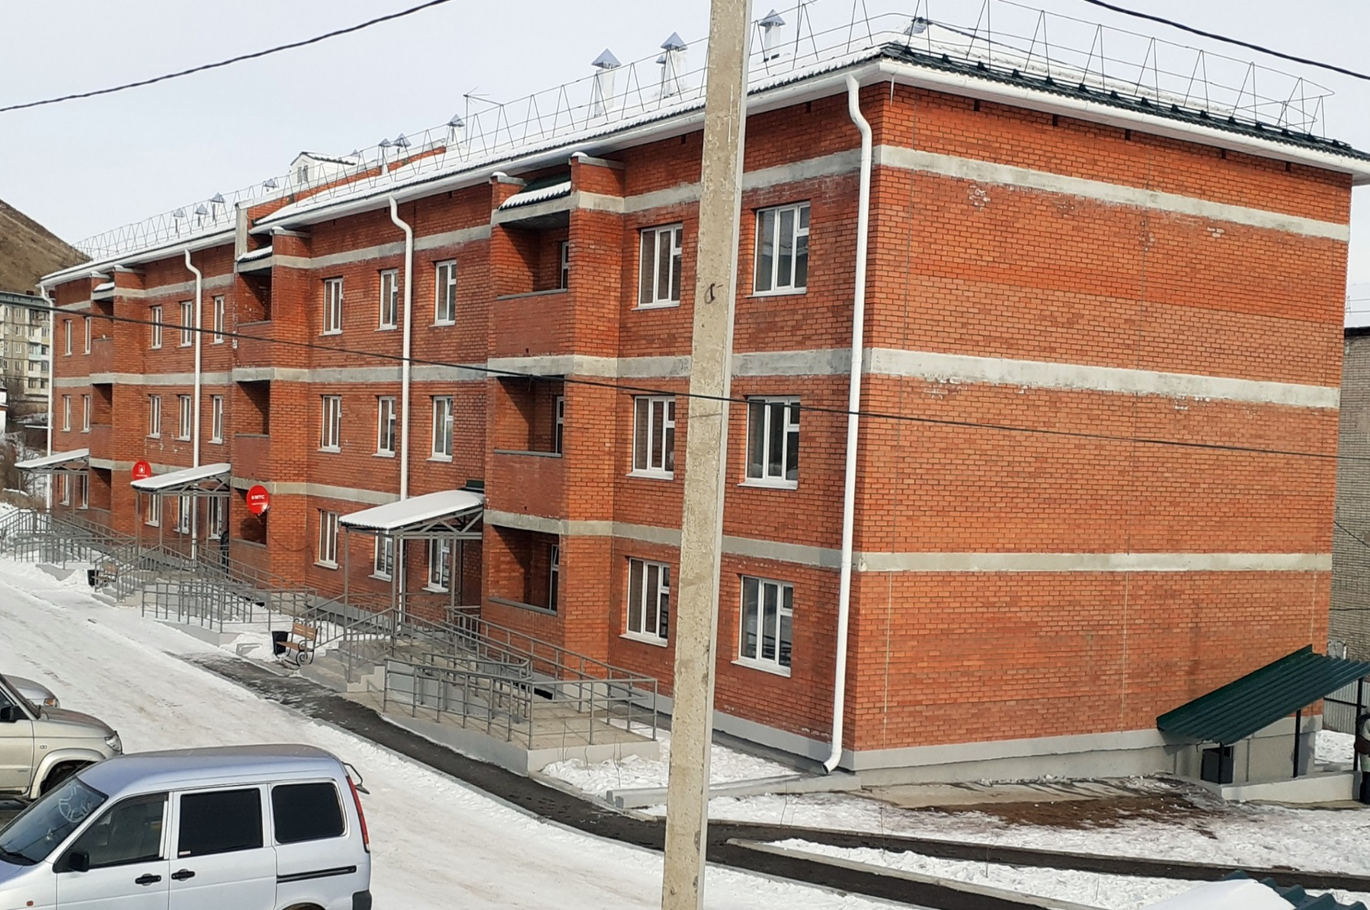
Введенный в эксплуатацию
27-квартирный дом, расположенный по адресу
ГО «Город Петровск-Забайкальский», ул. Мысовая 66
Заказчик:
ГКУ «Служба единого заказчика» Забайкальского края
Подрядчик:
ООО «ДВСК»

Slide 14
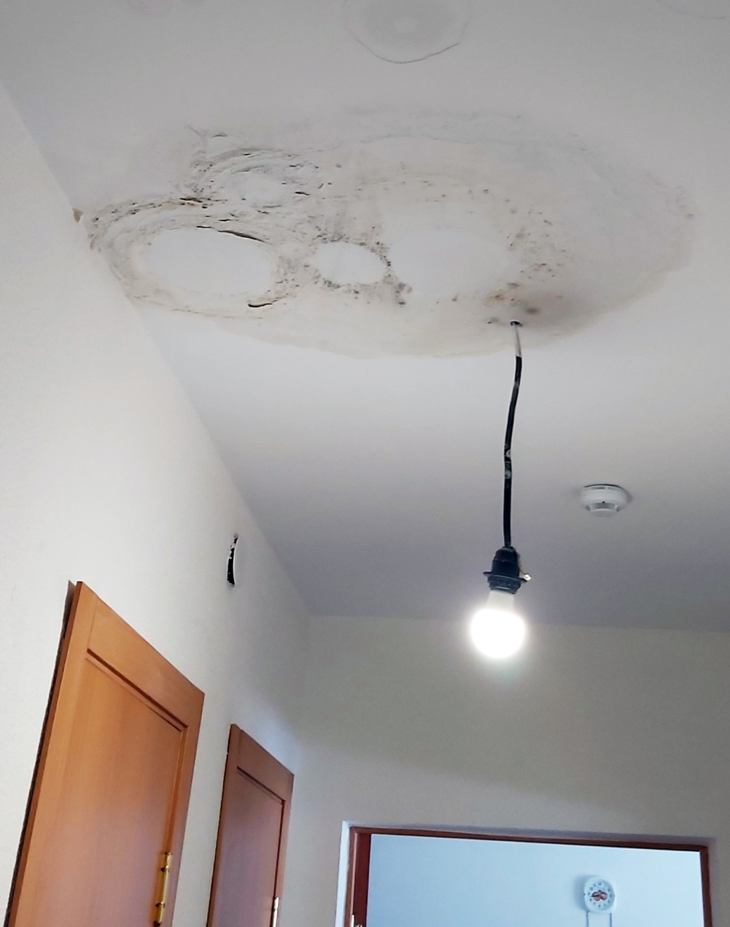
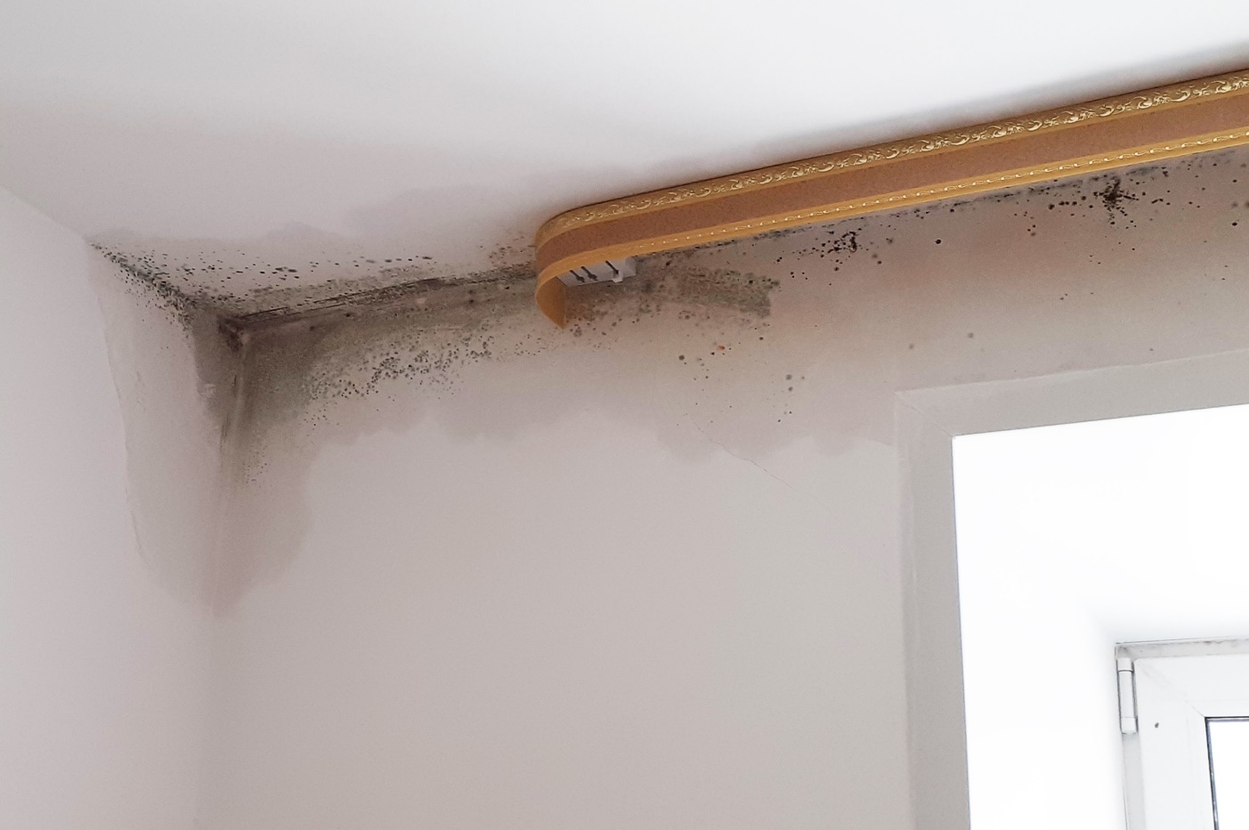
ГО «Город Петровск-Забайкальский», ул. Мысовая 66
Плесень, сырость в квартирах

Slide 15
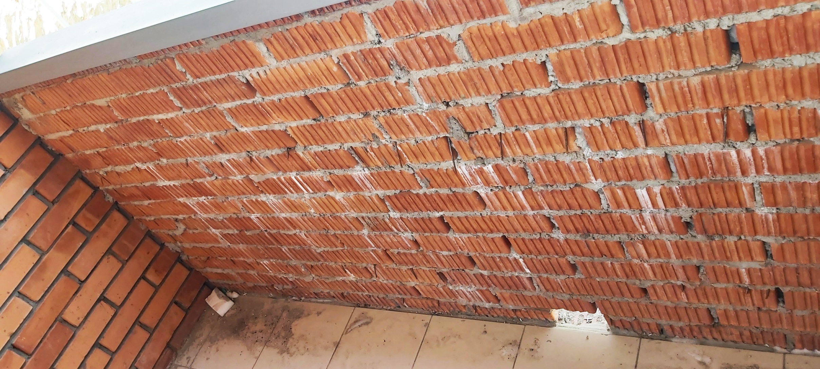
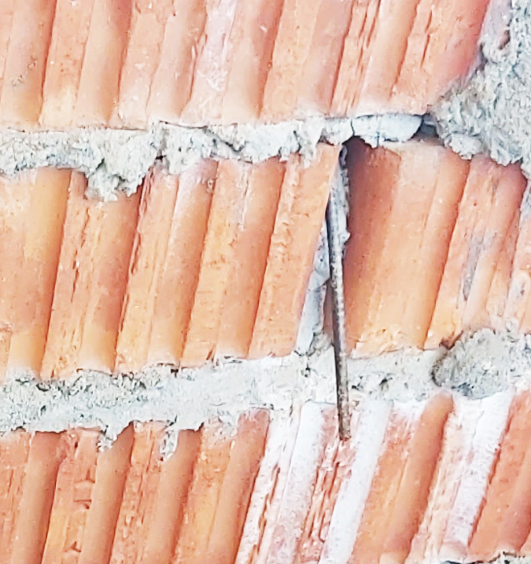
ГО «Город Петровск-Забайкальский», ул. Мысовая 66
Выступающие части арматуры на балконе

Slide 16
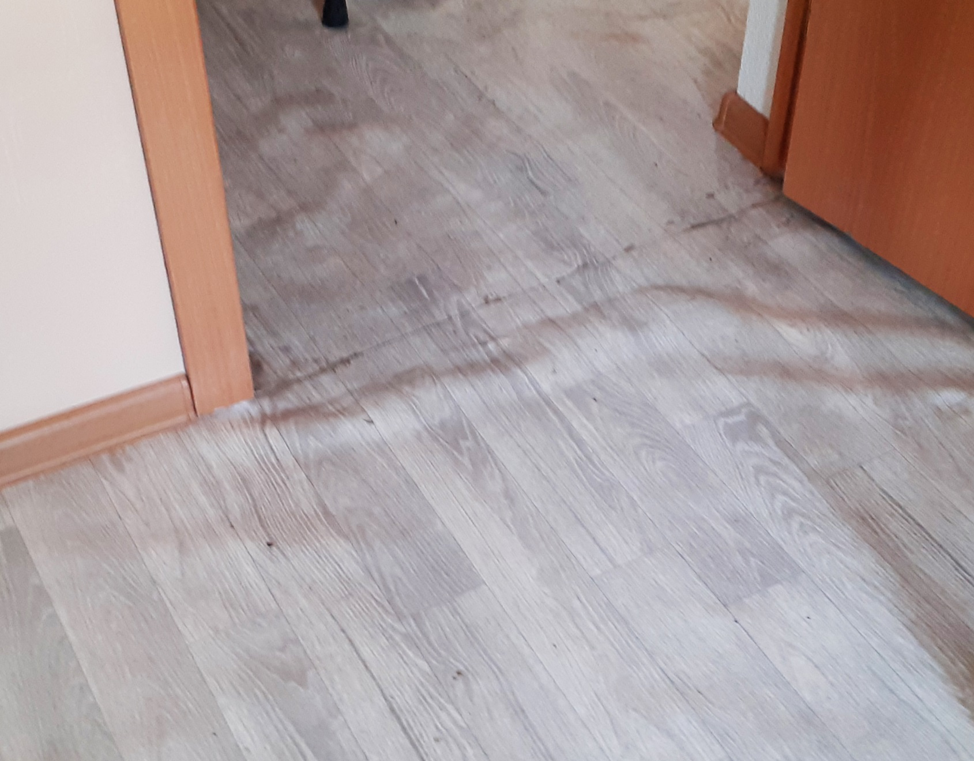
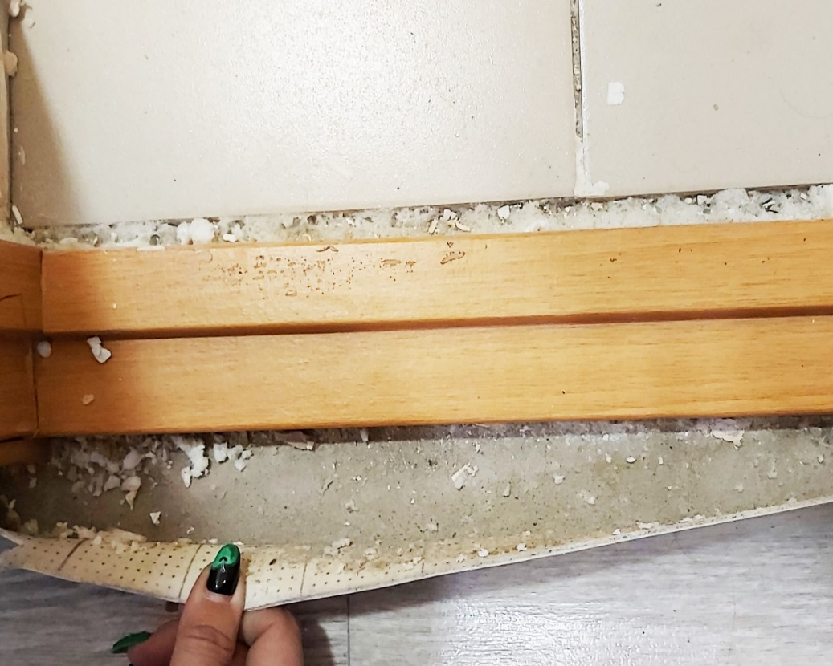
ГО «Город Петровск-Забайкальский», ул. Мысовая 66
Неровная укладка линолеума

Slide 17
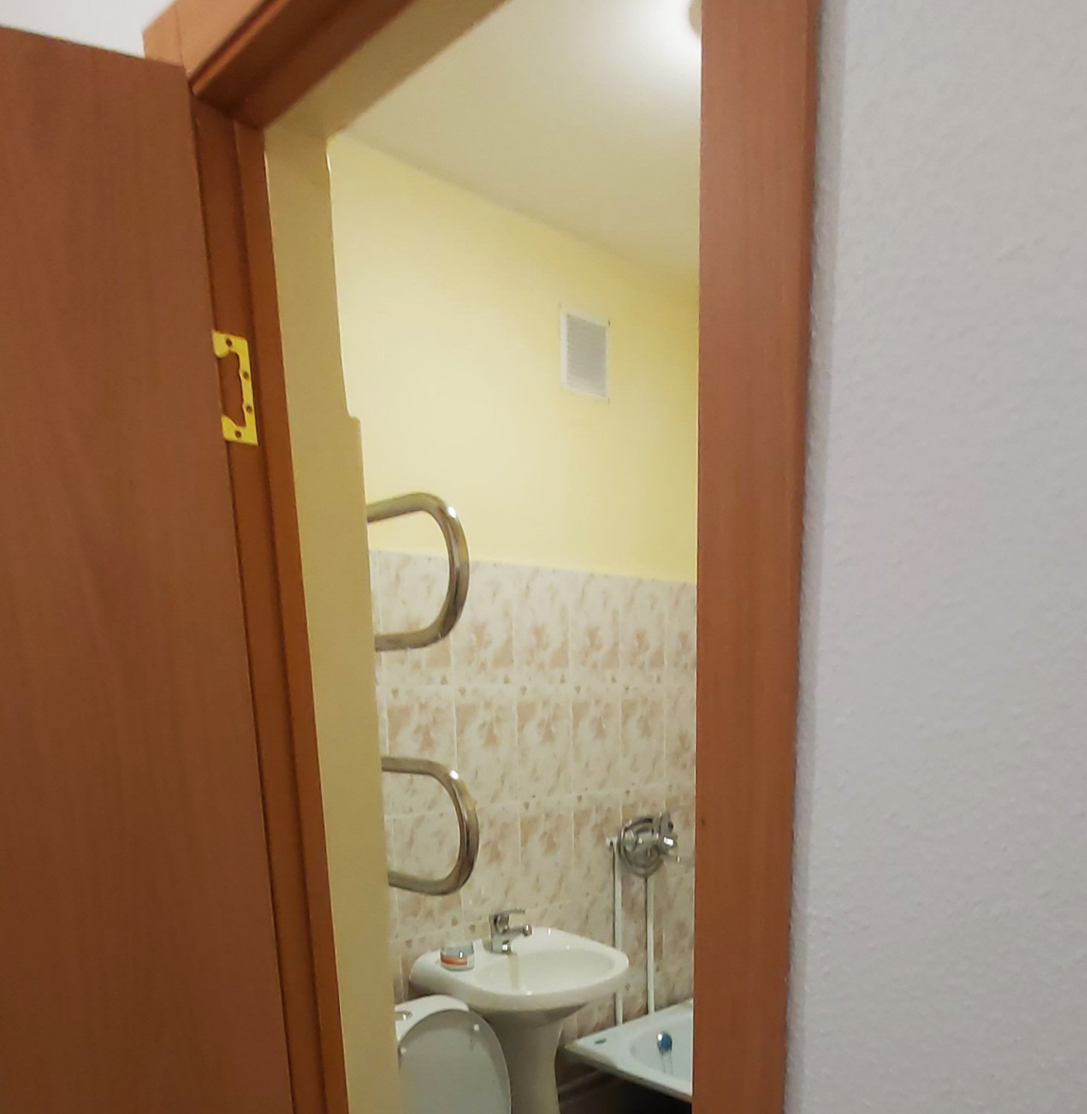
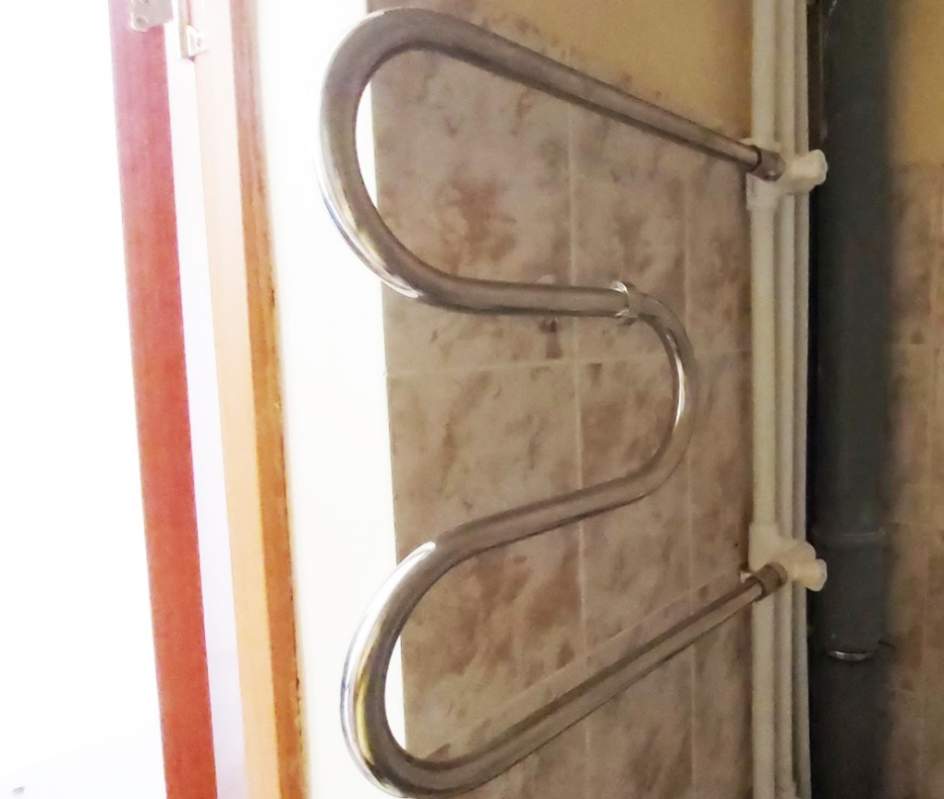
ГО «Город Петровск-Забайкальский», ул. Мысовая 66
Установка полотенцесушителя, не соответствующего ванной комнате

Slide 18
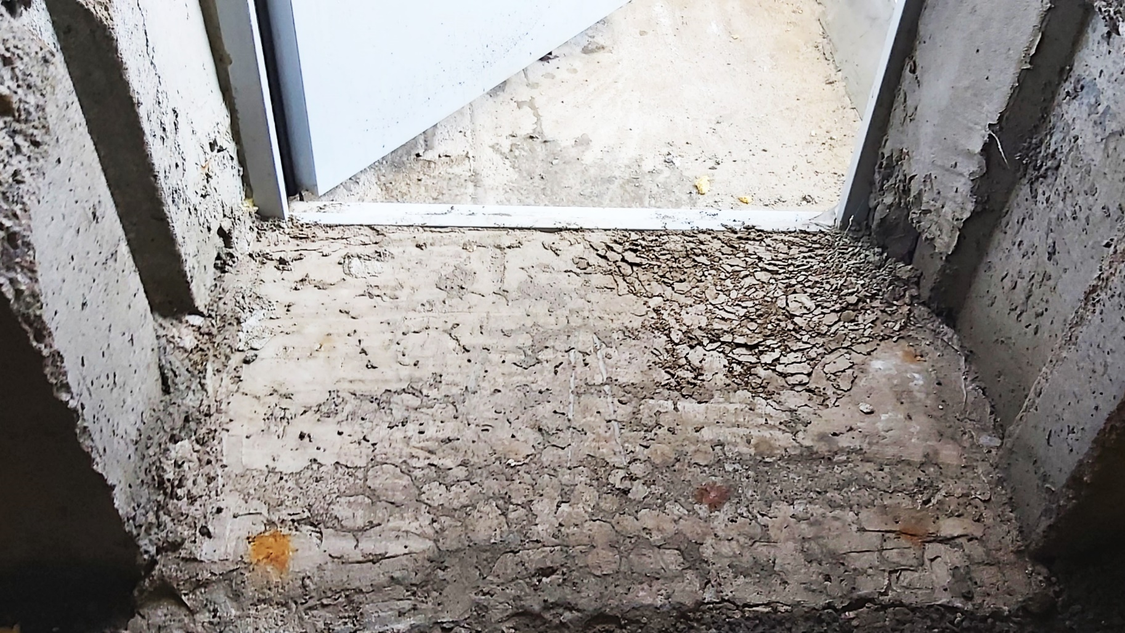
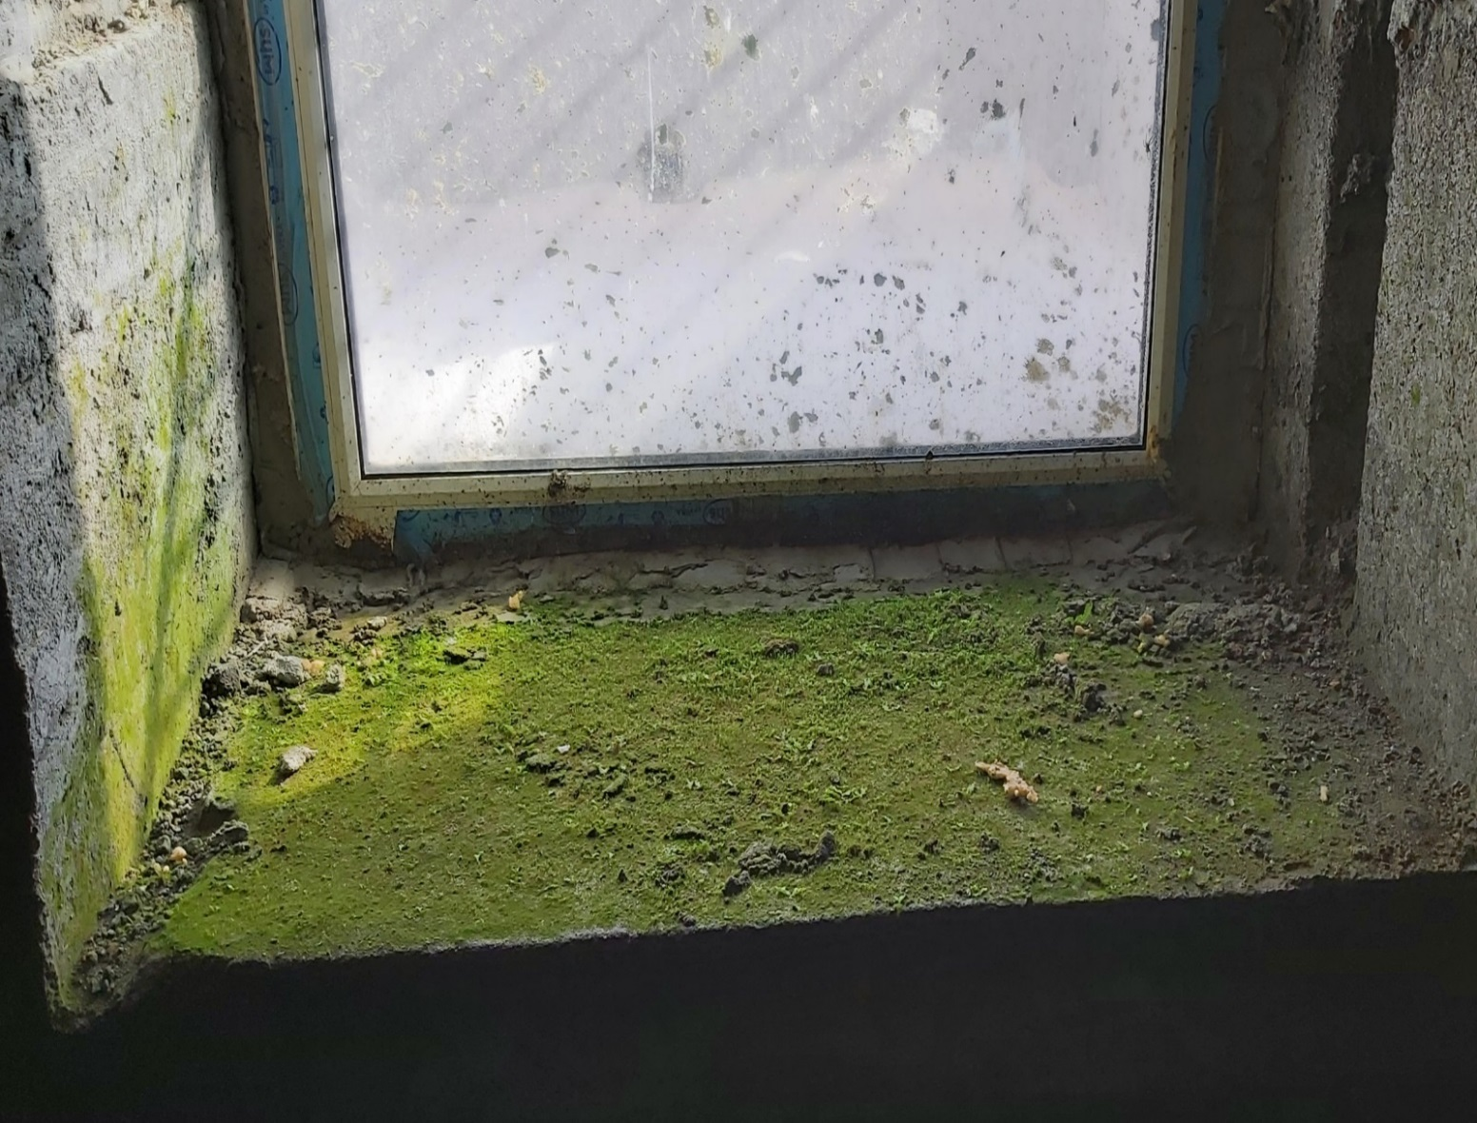
ГО «Город Петровск-Забайкальский», ул. Мысовая 66
Сырость в подвальном помещении, некачественное бетонирование

Slide 19
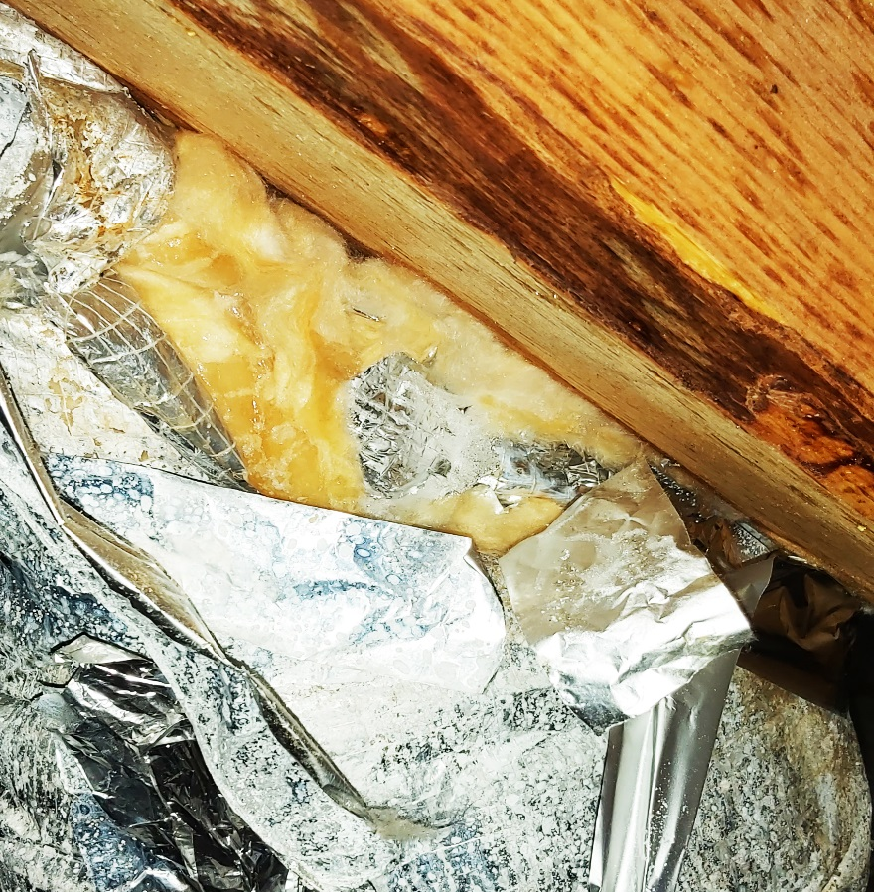
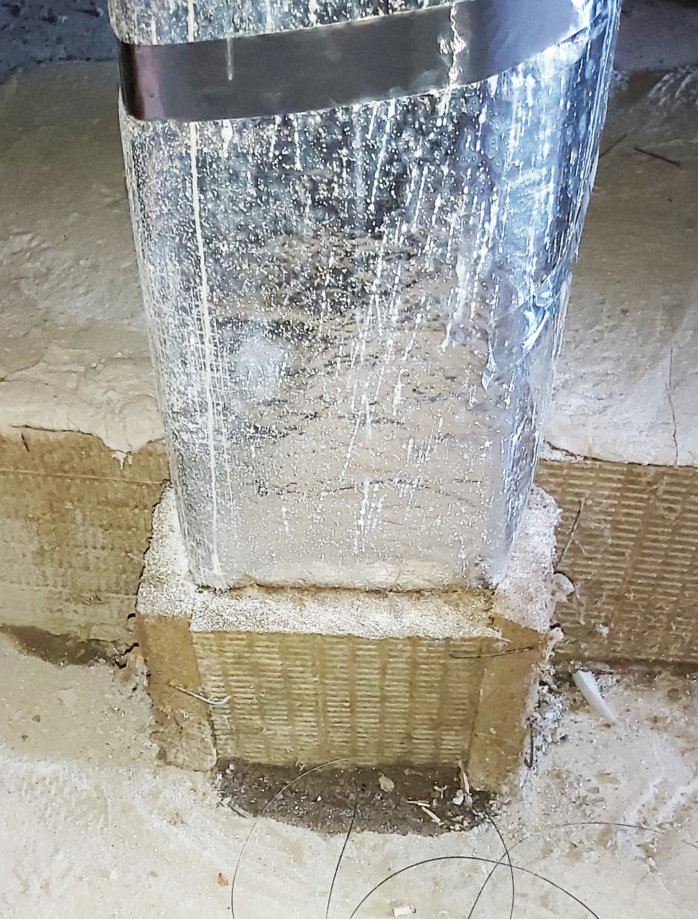
ГО «Город Петровск-Забайкальский», ул. Мысовая 66
В чердачном помещении установлен сырой утеплитель вентиляционных шахт

Slide 20
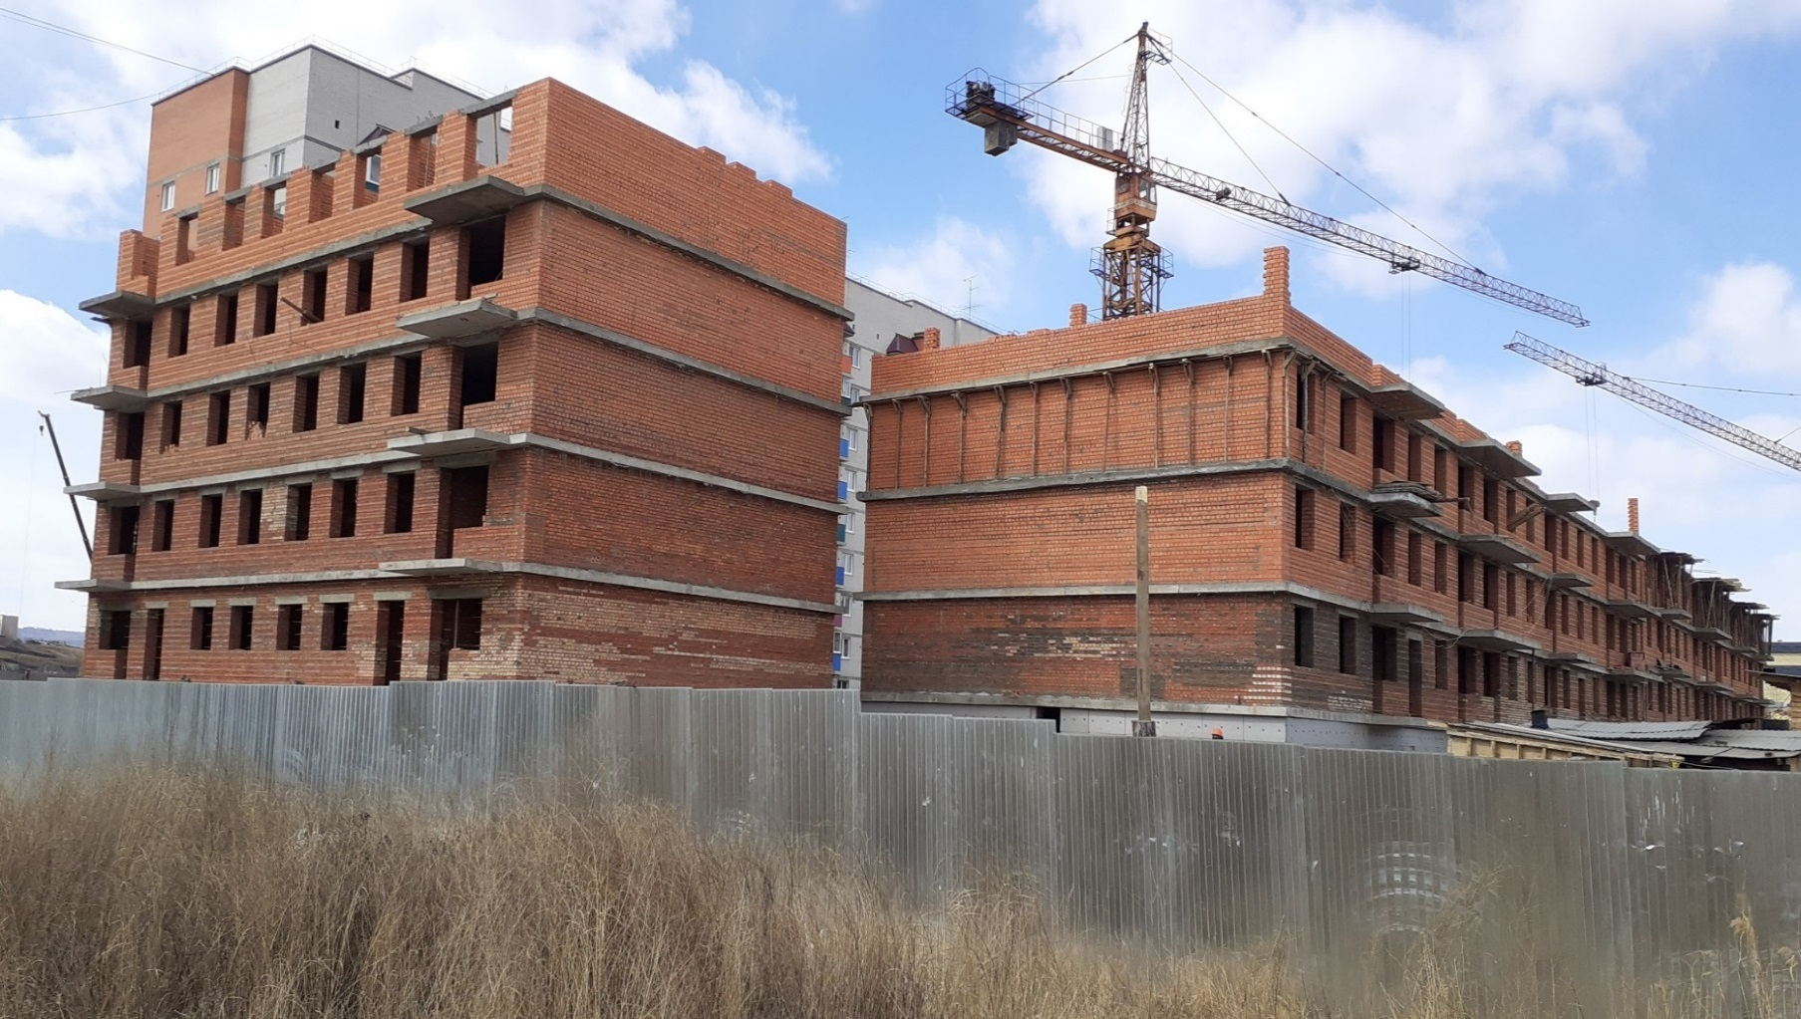
Строящийся дом по адресу: г. Чита, мкр. Молодежный, д.3
Заказчик:
ГКУ «Служба единого заказчика» Забайкальского края
Подрядчик:
ООО «Дом 2000»
Срок:
01 декабря 2022 года
10,5 месяцев
строительство осуществлялось без разрешения на строительство

Slide 21
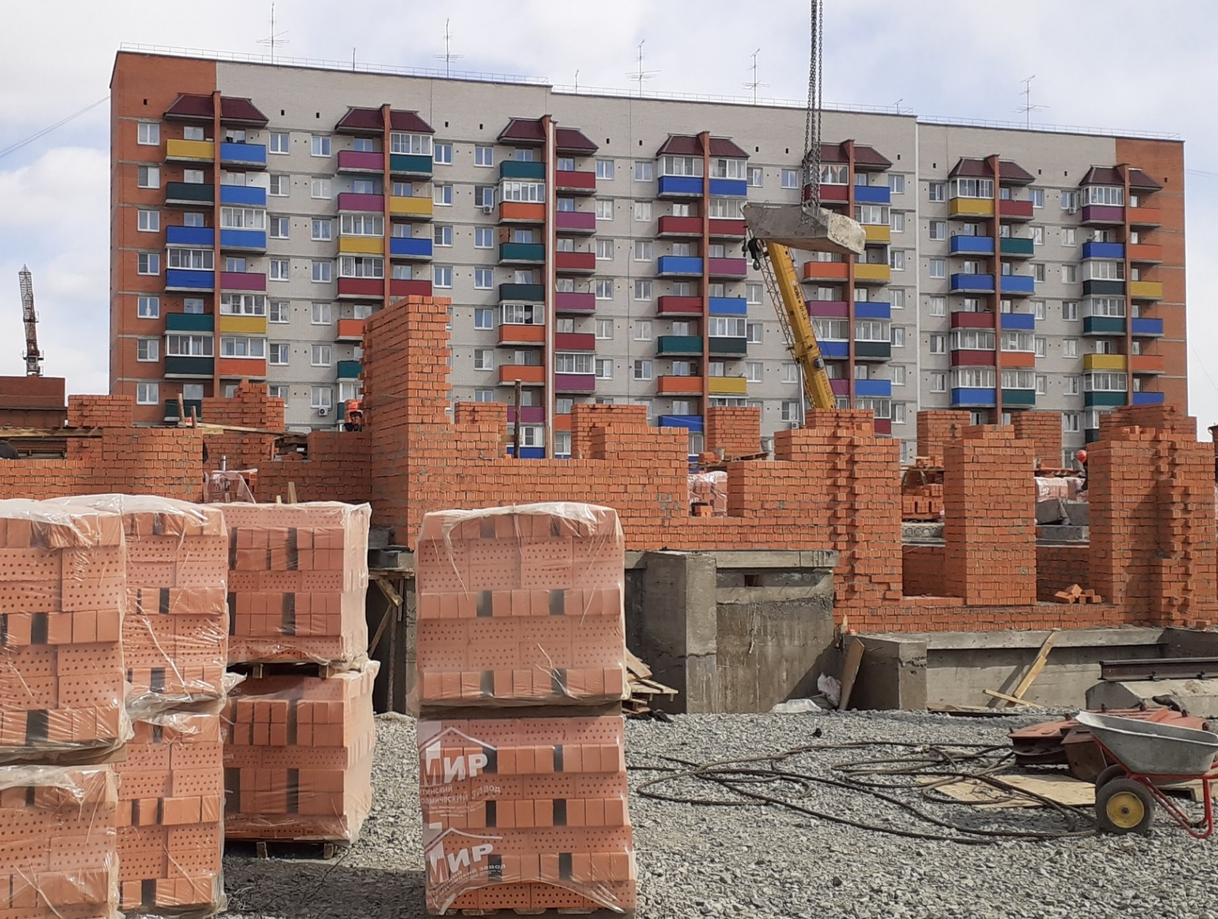
Строящийся дом по адресу: г. Чита, мкр. Молодежный, д.7
Заказчик:
ГКУ «Служба единого заказчика» Забайкальского края
Подрядчик:
ООО «Бурятпроектреставрация»
Срок:
13 февраля 2023 года

Slide 22
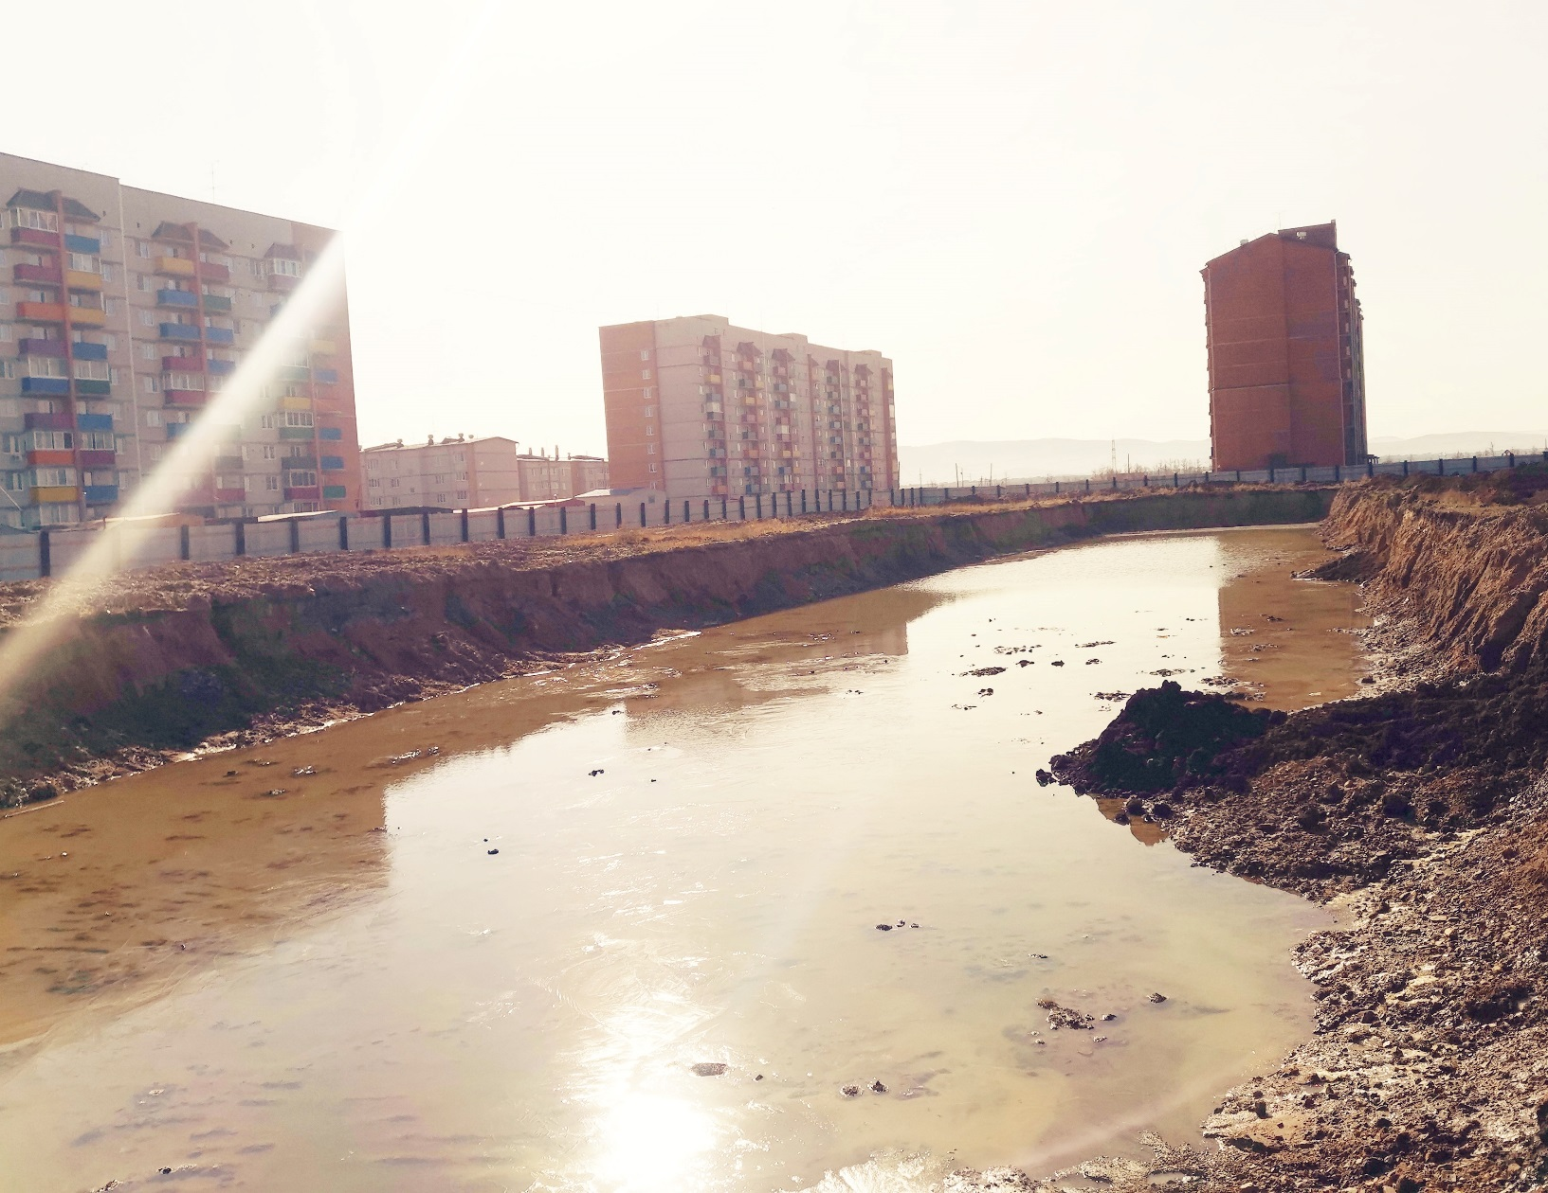
Строящийся дом по адресу: г. Чита, мкр. Молодежный, д.7
Увеличение сроков строительства из-за расторжения контракта и заключения нового контракта с другим подрядчиком
Проведение повторных инженерно-геологических изысканий и корректировки ПСД альбома архитектурно-строительных решений, общей стоимостью
1 млн рублей
Отвлечение денежных средств из бюджета в общей сумме
24,4 млн рублей

Slide 23
Формирование НМЦК приобретаемых жилых помещений в г. Чита
Помещения для формирования НМЦК
Приобретенная квартира
Черновский район
мкр. Северный, 62
Центральный район
8,8 км
5,0 км
ул. Богомягкова, 62
1,9 км
ул. Угданская, 8
«0» километр (Площадь Ленина)
1,3 км

Slide 24
Краевое жилье
(по состоянию на 20.05.2022)
3,84*
тыс. кв. м
Площадь аварийного жилищного фонда
124,92
тыс. кв. м
Общая площадь
*Инвентаризация на предмет признания аварийным не производилась. Обследование жилых помещений осуществляется только на основании обращений.

Slide 25
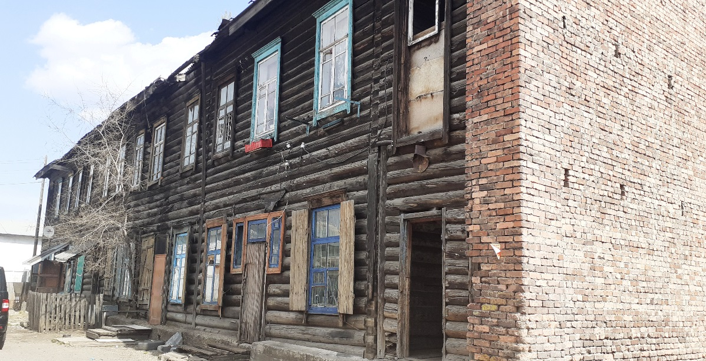
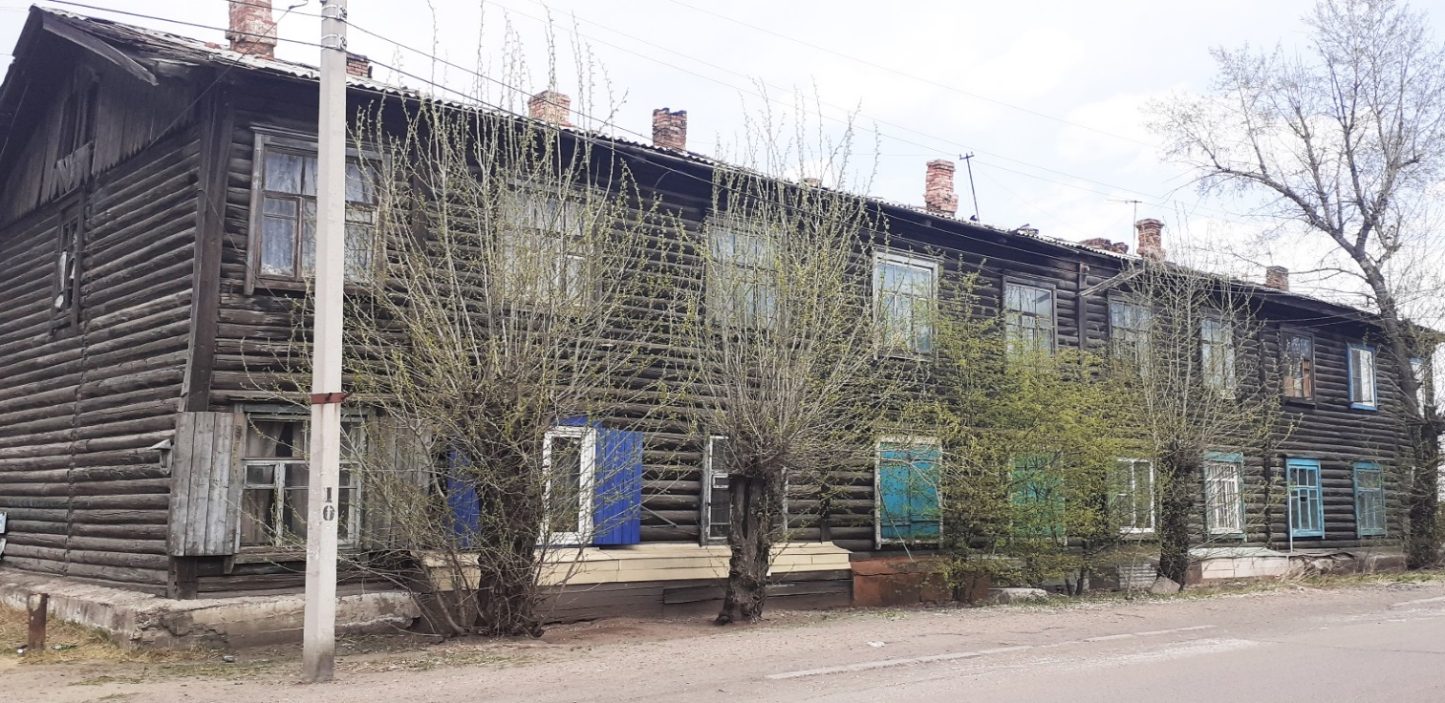
Краевое
аварийное жилье
Г. Чита, Лазо 18а
Отсутствует
программный подход к расселению
Расселение
производится только по заявлениям граждан
Г. Чита, Лазо 20

Slide 26
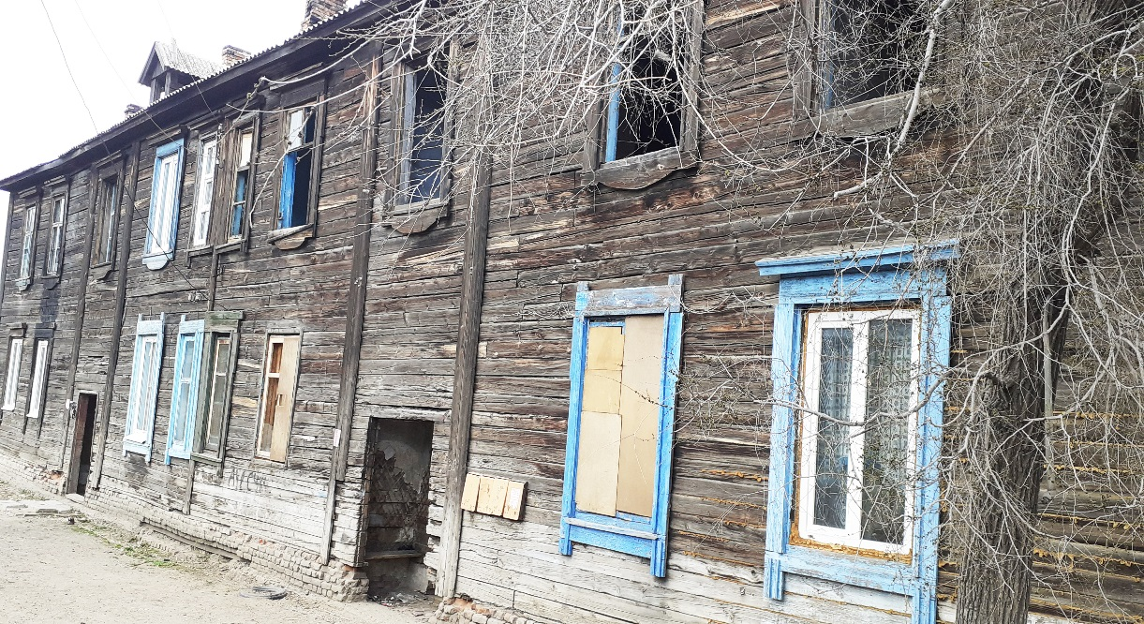
Краевое аварийное жилье
Жилые помещения не снесены, доступ к ним не ограничен
Проживают люди без правовых оснований
Г. Чита, Московский тракт 39

Slide 27
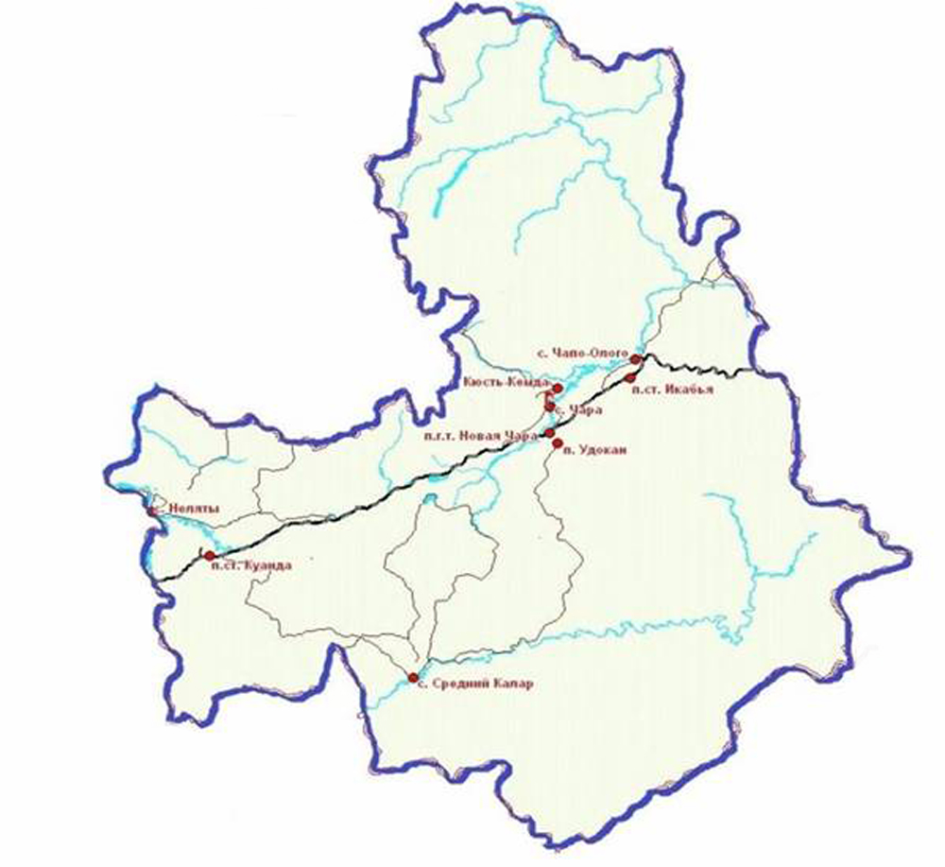
Переселение граждан из:
аварийного и непригодного для проживания жилищного фонда, находящегося в зоне Байкало-Амурской магистрали;
не предназначенных для проживания строений, созданных в период промышленного освоения Сибири и Дальнего Востока осуществляется
по заявлениям граждан, проживающих на территории Каларского муниципального округа

Slide 28
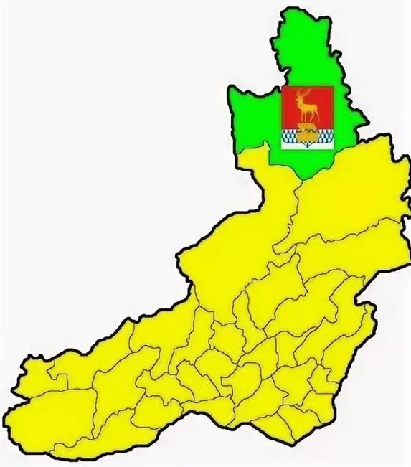
Механизм расселения по подпрограммам №3,№4
Механизм расселения по подпрограмме №1
Не обеспечивает единства прав граждан

Slide 29
В результате ЧС 2021 года в связи с выпадением большого количества осадков, произошло подтопление
2 696 жилых помещений, расположенных на территории Забайкальского края.
предоставлено выплат гражданам на приобретение или строительство жилых помещений общей площадью
27 880,12 кв. м
предоставлено выплат гражданам на осуществление капитального ремонта поврежденных жилых помещений общей площадью
42 242,38
кв. м
предоставлено выплат гражданам на приобретение жилых помещений общей
площадью
976,9
кв. м.

Slide 30
Основной причиной не ликвидации расселенных аварийных домов является отсутствие средств в местных бюджетах либо частичное расселение домов
Наименование | Количество жилых помещений (домов), не ликвидированных после осуществления расселения
Подпрограмма №1 | 74
Региональная адресная программа по переселению 2013-2017 | 51
Региональная адресная программа по переселению 2019-2025 | 23
Подпрограмма №2 | 1
Подпрограмма №3 | 3
Подпрограмма №4 | снос не осуществлялся
Подпрограмма №5 | снос не осуществлялся

Slide 31
Спасибо за внимание!

